Slide 1
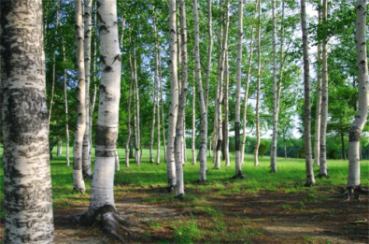
স্বাগতম

Slide 2
উত্তম কুমার কর্মকার
মিল্লাত উচ্চ বিদ্যালয়,বংশাল,ঢাকা

Slide 3
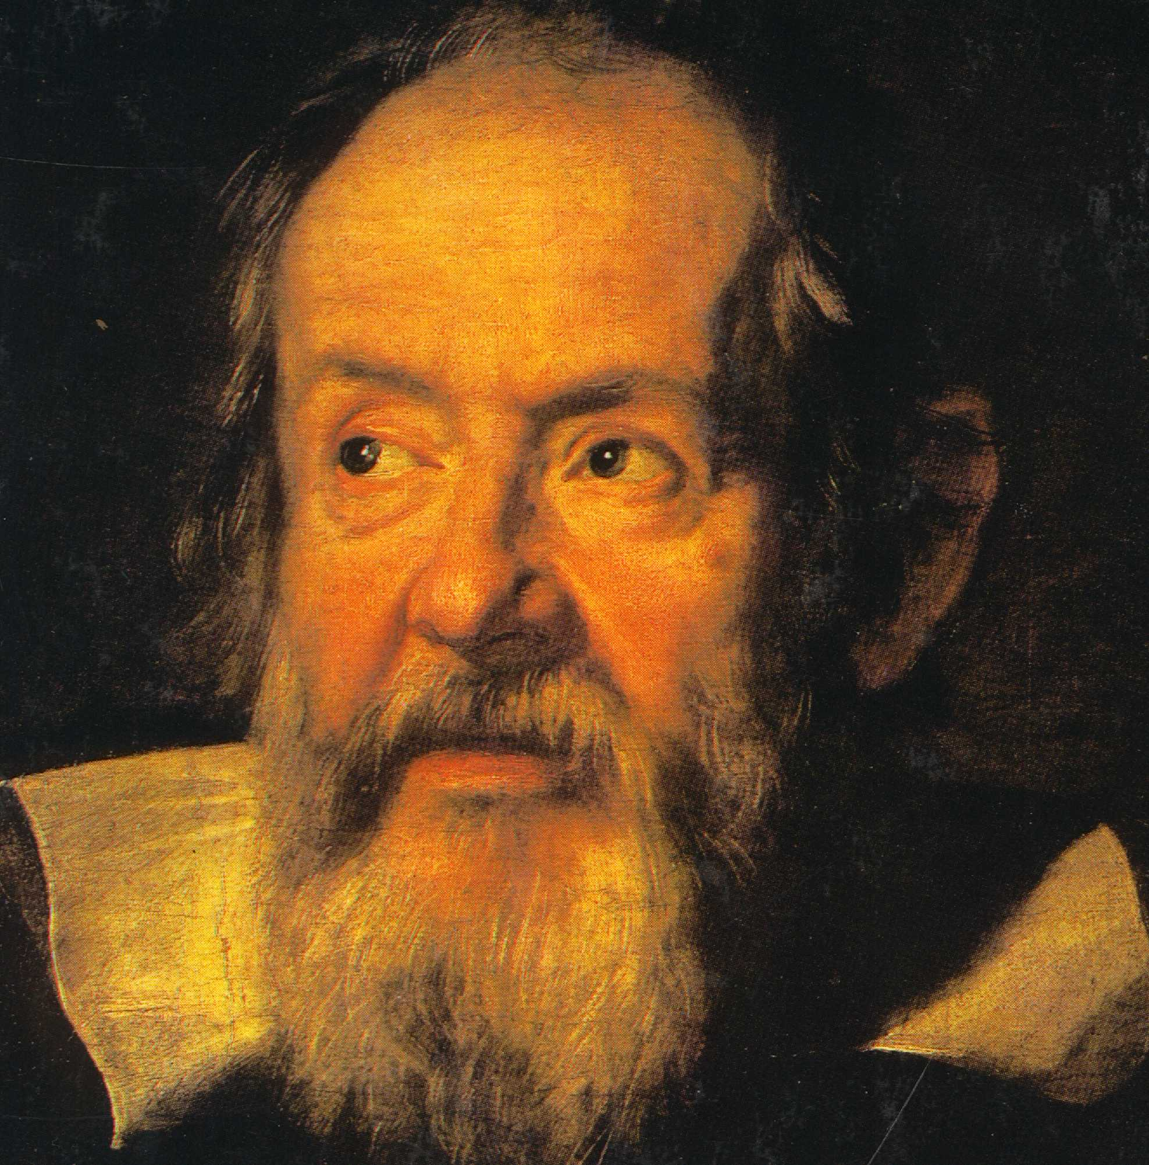
গ্যালিলিও গ্যালিলি

Slide 4
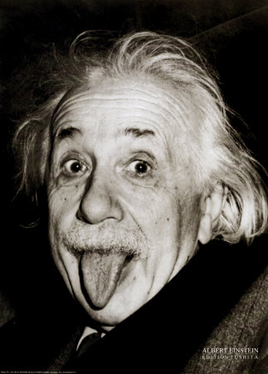
আইনস্টাইন

Slide 5
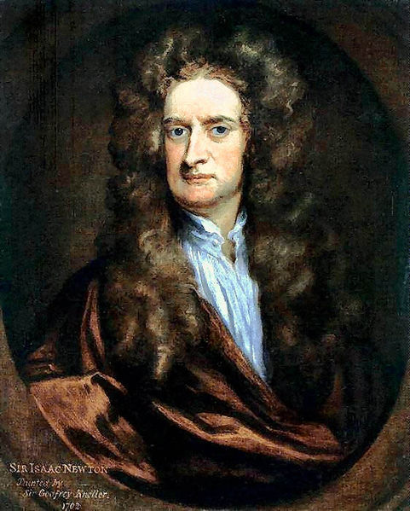
_{নিউটন}

Slide 6
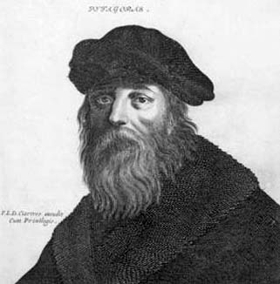
পিথাগোরাস

Slide 7
শিখন ফলঃ
এ পাঠ শেষে শিক্ষাথীরাঃ-
ক) পিথাগোরাসের উপপাদ্য বলতে পারবে
খ) পিথাগোরাসের উপপাদ্য দৈনন্দিন কাজে প্রয়োগ করতে পারবে
গ) গানিতিক সমস্যার সমাধান করতে পারবে।

Slide 8
A
অতিভুজ
লম্ব
90⁰
B
C
ভুমি
একটি সমকোণী ত্রিভুজ

Slide 9
অতিভুজের উপর বর্গক্ষেত্র
AC²
A
লম্বএর উপর বর্গক্ষেত্র
AB²
90⁰
B
ভুমির র্গক্ষেত্রউপর ব
C
BC²

Slide 10
পিথাগোরাসের উপপাদ্য
a²+b²=c²

Slide 11
http://www.youtube.com/watch?v=CAkMUdeB06o
Notes:
ভিডিও লিংকঃ http://www.youtube.com/watch?v=CAkMUdeB06o

Slide 12
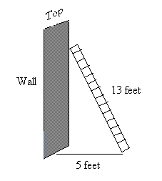
দলীয় কাজ
দেয়ালটির উচ্চতা নির্ণয় কর?

Slide 13
মূল্যায়ণঃ
ক)ত্রিভুজের তিনটি বাহু যথাক্রমে 3m,4mএবং5m হলে ত্রিভুজটি কী রকম হবে?
খ)ত্রিভুজের একটি বাহু AB হলে AB এর উপর বর্গক্ষেত্র কী হবে?
গ)সমকোণী ত্রিভুজের অতিভূজ কাকে বলে?

Slide 14
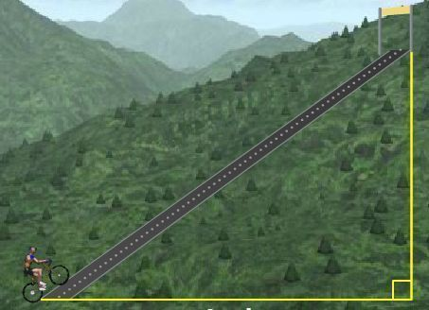
বাড়ির কাজ
100 m
140 m
সাইকেল চালককে তার গন্তব্যে পৌঁছাতে কত দূরত্ব অতিক্রম করতে হবে?

Slide 15
ধন্যবাদ

